Slide 1
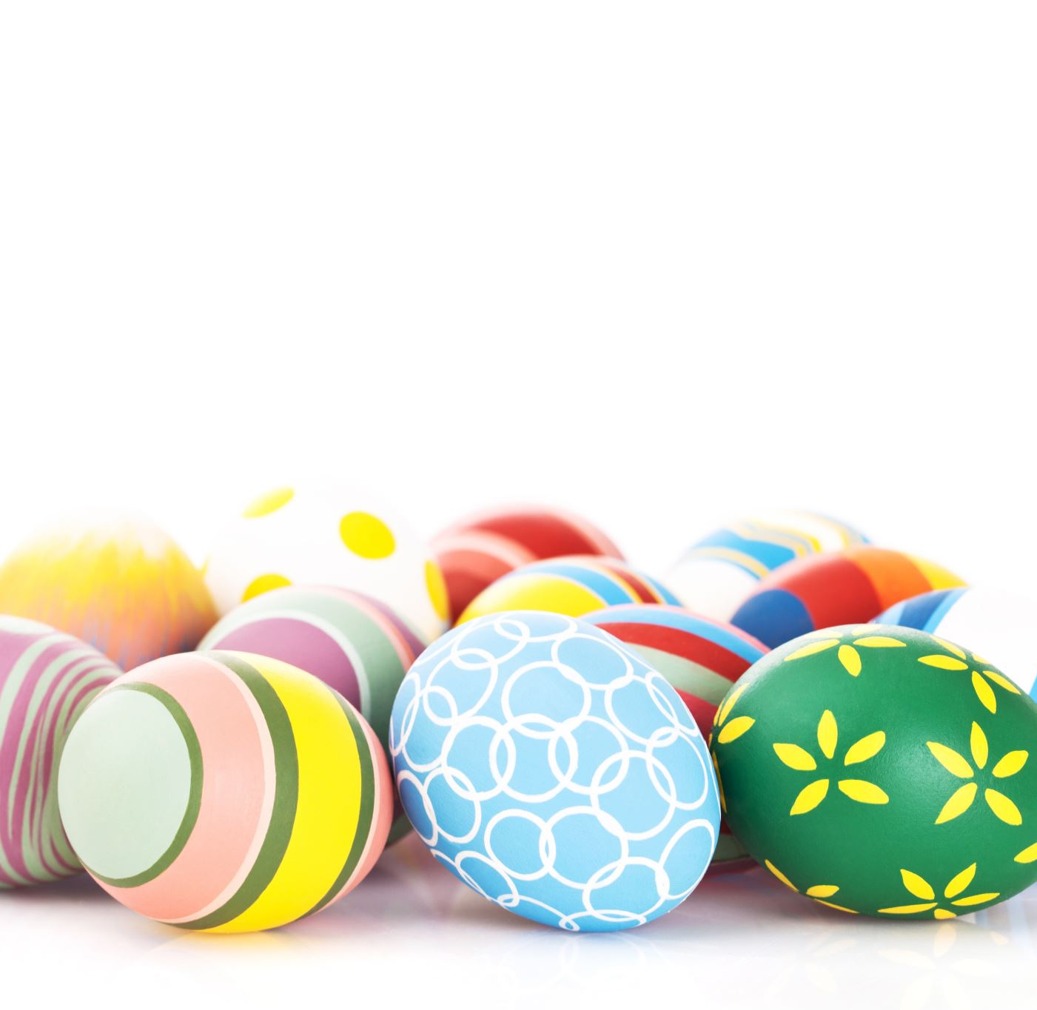
Påsken i billeder
Notes:
Denne PowerPoint bruges i forløbets billedsamtaler. Noterne er baggrundsinformation om malerierne til læreren og kan understøtte samtalen med eleverne.

Slide 2
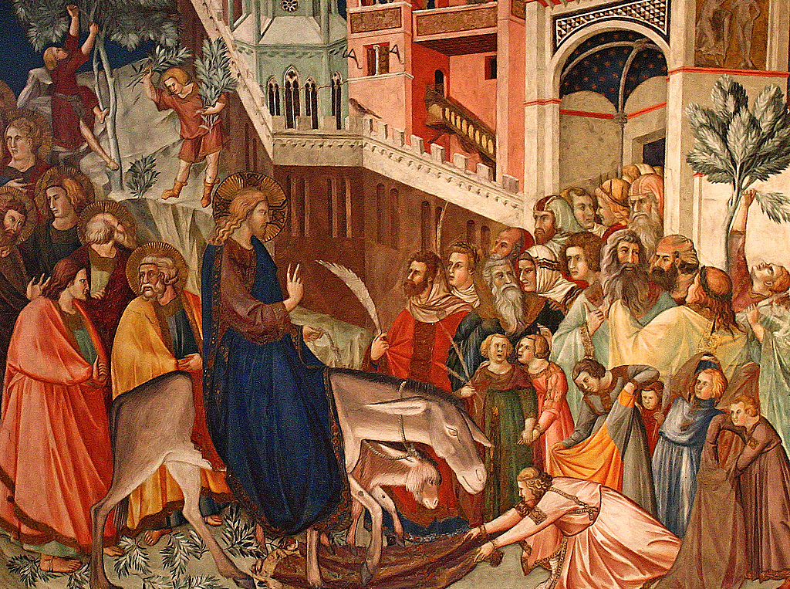
Jesu indtog i Jerusalem
Notes:
Jesus kommer ridende på et æsel. Jesus er iført en himmelblå kappe. Den blå farve var hellig for jøderne. Hans kjortel er rød, måske symboliserer det fare. Hvis man laver linjer fra menneskenes øjne, fører mange af dem mod Jesus. I billedets højre side, ser man menneskene tage imod Jesus med palmegrene og kapper, som de lægger på jorden foran ham. De, der tager imod er alle malet som små mennesker, men bagved ses større mennesker, som symboliserer, at de store mænd var mere magtfulde end de små.

Slide 3
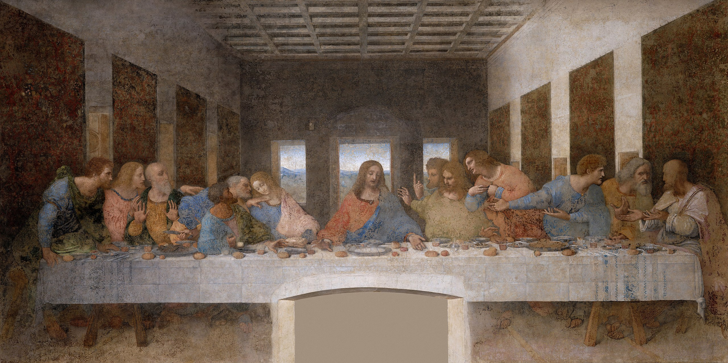
Den sidste nadver
Notes:
Jesus er samlet med sine disciple, fra venstre mod højre: Bartholomæus, Jakob den Yngre, Andrea, Judas Iskariot, Peter og Johannes, Jesus, Thomas, Jacob den Ældre, Filip, Matthæus, Judas Thadæus og Simon.
Alle disciplene virker opildnede og vil deltage i en samtale. Man kan opdele disciplene i fire mindre grupper, der ser ud til at være i gang med hver deres samtale. Nogle kigger på Jesus og nogle vender sig væk. Find Judas Iskariot og brug piletasterne samt ‘+’ for at zoome ind på hans hånd, der holder en pung – et symbol på Judas' forrådelse af Jesus.
Der er skarp symmetri i rummet, og værket er et klassisk studie i perspektiv-tegning, hvor forsvindingspunktet ligger i Jesu ansigt og det gyldne snit indrammer hele Jesu figur. Det er også her, man ser de stærkeste farver. Den blå kappe og den røde kjortel går igen fra Lorenzettis maleri "Jesu indtog i Jerusalem".

Slide 4
Korsfæstelsen
Notes:
Over korset ses inskriptionen "Inri", som betyder Jesus af Nazareth, jødernes konge. Jesus ligner ikke nogen guddommelighed eller konge på dette billede, men er i stedet portrætteret som hærget, fattig og lidende. Ved siden af Jesus hænger to røvere. Til højre hænger røveren, der bad Jesus huske på sig i Guds rige. Jesu hånd ser næsten ud til at hvile på denne røvers hoved. Derimod er Jesu anden hånd over røveren til venstre næsten afvisende, efter at røveren har spottet Jesus. Baggrundsfarven er forskellig, når I kigger til højre og venstre. Den mørke farve til venstre minder om kulde, død og fortabelse, imens den røde farve i højre side fastholder det liv, der udgår fra Jesu blod. Kvinderne i forgrunden ser fortvivlede ud. Soldaterne til højre virker hårde, forstenede og kyniske og spiller ligefrem terninger om at få Jesu klæder.

Slide 5
Opstandelse
Notes:
Nederst i billedet ses et klippefremspring i mørke grønne og blå nuancer samt en dyb afgrund. En firkantet, brun grav fylder området midt i billedet. Men graven er tom. Det menneske, der har ligget i graven bliver løftet op mod lyset af et par store hænder, som varsomt tager imod den menneskelige figur. Menneskets ansigt og hænder er vendt opad. Over mennesket flagrer en lille fugl – måske en due, symbolet på Hellligånden – som mennesket rækker ud efter. Fuglen flyver ligesom i forvejen og viser vej op mod den blå himmel øverst. De store hænder i opstandelsebilledet kan opfattes som et billede på Jesu og dermed menneskets opstandelse, men også et billede på Guds omsorg for mennesket – jvf. udtrykket "at være i gode hænder".

